Slide 1
PAECARM. Curso piloto expediente electrónico-DEXEL
Curso piloto de expediente electrónico. La herramienta DEXEL.

Slide 2
Plan Estratégico de Administración Electrónica de la CARM (PAECARM)
CONTENIDO DEL CURSO

Slide 3
Plan Estratégico de Administración Electrónica de la CARM (PAECARM)
I. VISIÓN GENERAL DE LA ADMINISTRACION ELECTRÓNICA
I.1 LA ADMINISTRACION ELECTRONICA PARA EL CIUDADANO
I.2 LA ADMINISTRACION ELECTRONICA PARA EL GESTOR
I.3 HERRAMIENTAS Y COMPONENTES DE LA TRAMITACIÓN ELECTRÓNICA
II. DEXEL. DESCRIPCION DE LA HERRAMIENTA
II.1 EDICIÓN DE LOS DATOS DE UN PROCEDIMIENTO
II.2 ESTRUCTURA DE LA APLICACIÓN
II.3 DATOS GENERALES
II.4 SOLICITUD DE INICIO
II.5 DOCUMENTOS DE EXPEDIENTE
II.6 INFORMACIÓN
II.7 ESTADISTICAS
III. REALIZACIÓN DE CASOS PRÁCTICOS DE ALTA DE TIPOS DE TRÁMITES REALES EN DEXEL
IV. PUESTA EN COMÚN DE EXPERIENCIAS DEL USO DE DEXEL
V. EL PAPEL DE LOS USUARIOS CLAVE DE DEXEL

Slide 4
Plan Estratégico de Administración Electrónica de la CARM (PAECARM)
VISIÓN GENERAL DE LA ADMINISTRACIÓN ELECTRÓNICA

Slide 5
Plan Estratégico de Administración Electrónica de la CARM (PAECARM)
LA ADMINISTRACION ELECTRONICA PARA EL CIUDADANO

Slide 6
Plan Estratégico de Administración Electrónica de la CARM (PAECARM)
Derecho u obligación
Personas físicas DERECHO
Determinados colectivos
Personas jurídicas
Entidades sin personalidad jurídica OBLIGACIÓN
Profesionales colegiados
Empleados públicos
Quienes representen a un interesado se relacionarán con la administración de la forma definida para él
Notes:
Se establece la obligación de relacionarse electrónicamente con las Administraciones Públicas a determinados colectivos, como las personas jurídicas, las entidades sin personalidad jurídica, los profesionales colegiados para los trámites y actuaciones que realicen con las Administraciones Públicas en ejercicio de dicha actividad profesional, quienes representen a un interesado que esté obligado a relacionarse electrónicamente con la Administración, y finalmente, los empleados de las Administraciones Públicas para los trámites y actuaciones que realicen con ellas por razón de su condición de empleado público.

Slide 7
Plan Estratégico de Administración Electrónica de la CARM (PAECARM)
Bidireccionalidad de la comunicación
INTERESADO ADMINISTRACIÓN
Presentar solicitudes
Tramitar actuaciones referidas a procedimientos ya iniciados
ADMINISTRACIÓN INTERESADO
Notificaciones
Comunicaciones
Consultas del ciudadano
SEDE ELECTRÓNICA
Notes:
INTERESADO -> ADMINISTRACIÓN. En general, se realiza a través de la Sede Electrónica, en la que el ciudadano podrá:
Presentar solicitudes (tramitación a “instancias del interesado”)
Tramitar actuaciones referidas a procedimientos ya iniciados (a instancias del interesado o de oficio). Existe un expediente que incluye los documentos relativos a dicha tramitación. El interesado aporta al procedimiento una determinada documentación electrónica que se incorporará al expediente concreto.
ADMINISTRACIÓN -> INTERESADO.
Notificaciones (para procedimientos)
Comunicaciones
Consultas del ciudadano

Slide 8
Plan Estratégico de Administración Electrónica de la CARM (PAECARM)
Notificaciones
La notificación permite que la administración comunique de forma fehaciente de un acto administrativo a el/los interesados en el mismo.
El formato por defecto en el que se emitirán las notificaciones administrativas es electrónico
SUJETOS OBLIGADOS Notificación-e
Procedimientos de oficio: departamento tramitador gestiona cómo se notifica
Expediente: documento notificado + evidencia envío y recepción (justificante)
DEH
Sede-e CARM
Notificación-e
SUJETOS NO OBLIGADOS
Notificación papel
Notes:
SUJETOS OBLIGADOS a relacionarse electrónicamente con las Administraciones Públicas. Solo podrán recibir notificaciones en formato electrónico. Para poder notificar a los sujetos obligados solo se requiere conocer su NIF.
La normativa de nuestra CA establece que las notificaciones a los sujetos obligados se practicarán mediante DEH, servicio proporcionado por la AGE. No obstante, los interesados pueden acceder a su DEH a través de la Sede Electrónica de la CARM.
SUJETOS NO OBLIGADOS:
Notificaciones-e. Se requiere que el interesado haya aportado un correo electrónico o un nº de móvil al que comunicarle que tiene una notificación en la sede. Esta comunicación solo tiene efectos informativos. La normativa de nuestra CA establece que las notificaciones a los sujetos no obligados que hayan elegido voluntariamente comunicarse con a través de medios electrónicos se practicarán por comparecencia en sede electrónica de la CARM.
Notificaciones en papel. Se requiere que el interesado indique la dirección postal donde quiere ser notificado.
En los procedimientos iniciados de oficio para sujetos no obligados, es el departamento tramitador el que debe gestionar cómo se le notificará, ya que puede no disponer ni de dirección postal, ni de correo electrónico para comunicaciones.

Slide 9
Plan Estratégico de Administración Electrónica de la CARM (PAECARM)
Comunicaciones
La comunicación permite la transmisión de información sin relevancia jurídica por parte de la administración al interesado.
Correo-e
SMS
Comunicación postal
Expediente: debe constar el documento comunicado

Slide 10
Plan Estratégico de Administración Electrónica de la CARM (PAECARM)
Consultas del expediente - I
EXPEDIENTE
Conjunto ordenado de documentos y actuaciones que sirven de antecedente y fundamento a la resolución administrativa, así como las diligencias encaminadas a ejecutarla, indicando que tendrán formato electrónico y se formarán mediante la agregación ordenada de cuantos documentos, pruebas, dictámenes, informes, acuerdos, notificaciones y demás diligencias deban integrarlos, así como un índice numerado de todos los documentos que contenga cuando se remita. Asimismo, deberá constar en el expediente copia electrónica certificada de la resolución adoptada.

Slide 11
Plan Estratégico de Administración Electrónica de la CARM (PAECARM)
Consultas del expediente - II
Consulta electrónica: DERECHO del interesado
Sede-e de la CARM y punto general de acceso de la AGE
VISIÓN HOMOGÉNEA: criterios comunes y normalización de documentos
CONTROL DE ACCESO: Calificación de los documentos en función de su sensibilidad y nivel de acceso. Trazabilidad de las acciones.
Notes:
Derecho de interesado a consultar electrónicamente su expediente y los documentos que lo conforman, a saber quién lo tramita y en qué plazos.
Para poder llevar a la práctica la consulta de expedientes en la CARM es necesario establecer criterios comunes y realizar una importante normalización de documentos. Con ello se pretende facilitar al ciudadano una visión homogénea de sus expedientes, con independencia del departamento tramitador y de la aplicación que lo gestiona.
Sensibilidad y nivel de acceso. El acceso a los documentos y expedientes electrónicos estará sometido a un control de acceso en función de la calificación de la información y de los permisos y responsabilidades asignados a quien vaya a acceder, y contemplará la trazabilidad de las acciones que se realicen sobre cada uno de los documentos y expedientes electrónicos.

Slide 12
Plan Estratégico de Administración Electrónica de la CARM (PAECARM)
Interesado y representante - I
INTERESADO: persona físicas, jurídicas y Administraciones Públicas
Necesidad de identificar al interesado en la tramitación-e
Un interesado puede estar representado en la tramitación administrativa por un REPRESENTANTE
Hay que ACREDITAR LA REPRESENTACIÓN de forma fidedigna
El tratamiento de la representación deberá ser homogéneo para cualquier procedimiento de la CARM

Slide 13
Plan Estratégico de Administración Electrónica de la CARM (PAECARM)
Interesado y representante - II
Hay que ACREDITAR LA REPRESENTACIÓN de forma fidedigna
Registros electrónicos
Documentos adjuntos al trámite. Comprobación por el gestor
Convenios con las administraciones
El expediente debe incorporar la acreditación de la condición de representante y de los poderes en el momento de la tramitación.
Notes:
En el caso de acreditación de la representación por documentos adjuntos, el gestor debería especificar en la ayuda del procedimiento qué documentos son necesarios para acreditar la representación y le corresponderá a él su verificación en el proceso de gestión de la tramitación del procedimiento, no puede realizarse en el momento de la presentación de la solicitud de inicio del mismo.
El expediente administrativo deberá incorporar la acreditación de la condición de representante y de los poderes que tiene reconocidos en dicho momento. El documento electrónico que acredite el resultado de la consulta al registro electrónico de apoderamientos correspondiente tendrá la condición de acreditación a estos efectos.

Slide 14
Plan Estratégico de Administración Electrónica de la CARM (PAECARM)
Interesado y representante - III
La gestión de la REPRESENTACIÓN es un ASUNTO COMPLEJO
PERSONA JURÍDICA. certificado de representante de persona jurídica
PERSONA FÍSICA. Identificar representante y verificar autorización
Múltiples interesados - único representante presenta la solicitud
Registros electrónicos de apoderamientos (ej: REA). Interoperabilidad y compatibilidad informática
Ámbito del apoderamiento (nivel administración, procedimiento, trámite)
Notes:
La representación de persona jurídica es el caso más sencillo, utilizando un certificado de representante de persona jurídica.
Las otras formas de representación vienen a complicar la identificación del interesado. La presentación de una solicitud la puede realizar un representante de un interesado que es una persona física. Por tanto hay que identificar al representante y verificar que ha sido autorizado por el interesado para representarle en este trámite. En el caso de múltiples interesados se debe verificar que el representante lo es de todos ellos, pues es solo un representante presenta la solicitud electrónica.
Además, esta representación se puede haber inscrito en el registro de representantes de cualquier administración pública española.
Los registros electrónicos generales y particulares de apoderamientos pertenecientes a todas y cada una de las Administraciones, deberán ser plenamente interoperables entre sí, de modo que se garantice su interconexión, compatibilidad informática, así como la transmisión telemática de las solicitudes, escritos y comunicaciones que se incorporen a los mismos.
En la actualidad el Ministerio de Hacienda y Función Pública está trabajando en la normativa y herramientas que permitan hacer estas comprobaciones adecuadas a la ley 39/2015. Se denomina REA (registro electrónico de apoderamientos).

Slide 15
Plan Estratégico de Administración Electrónica de la CARM (PAECARM)
Interesado y representante - IV
FUNCIONARIOS HABILITADOS. Actúan en nombre de los ciudadanos en determinados procedimientos.
La AGE, las CCAA y las EELL mantendrán actualizado un registro, u otro sistema equivalente, donde constarán los funcionarios habilitados
Registro de funcionarios habilitados de la AGE (RFH)

Slide 16
Plan Estratégico de Administración Electrónica de la CARM (PAECARM)
Interesado y representante - V
Formulario (solicitud o trámite) Presentación
Abstracción complejidad representación a gestores y técnicos
Herramientas eA de la CARM
Notes:
Aunque la representación es un tema de gran complejidad, la intención del PAECARM es que los gestores y técnicos de la CARM se abstraigan de estas comprobaciones. Para ello separamos el formulario de solicitud o trámite de la fase de presentación, que es cuando se realizarán todas las comprobaciones requeridas.

Slide 17
Plan Estratégico de Administración Electrónica de la CARM (PAECARM)
Interesado y representante - VI
COMPROBACIONES
La persona que presenta un formulario actúa:
En nombre propio. Coinciden interesado (solo puede haber uno) - persona autenticada.
Como representante (certificado de representante de persona jurídica). Comprobación de esta circunstancia (certificado digital).
Como representante inscrito en el REA. Verificación de si está autorizado para el trámite, unidad orgánica y para procedimiento.
Como representante (presentación de documento acreditativo). El gestor tendrá que valorar si la acreditación es suficiente.
Notes:
Una vez rellenado el formulario, deberá especificar su papel en la presentación, que debe especificar, y que puede ser:
1. Si actúa en nombre propio, para lo cual deberá coincidir el interesado (solo puede haber uno) con la persona autenticada.
2. Si actúa como representante y tiene un certificado de representante de persona jurídica. Se comprobará esta circunstancia mediante el certificado digital.
3. Si actúa como representante y está inscrito en el REA. En este caso se verificara si está autorizado para el trámite de presentación, en esa unidad orgánica y para este procedimiento concreto.
4, Si actúa como representante y presenta un documento que lo acredita. En este caso será el gestor que recibe la solicitud quien tendrá que valorar si la acreditación es suficiente y, en caso contrario, requerirle la documentación oportuna.
En este momento es cuando se comprobará la identidad de la persona autenticada (mediante el certificado electrónico)

Slide 18
Plan Estratégico de Administración Electrónica de la CARM (PAECARM)
LA ADMINISTRACION ELECTRONICA PARA LA GESTIÓN INTERNA (GESTOR)

Slide 19
Plan Estratégico de Administración Electrónica de la CARM (PAECARM)
PAECARM
Proyecto de la Consejería de Hacienda y Administraciones Públicas
Liderado por la D.G. de Informática, Patrimonio y Comunicaciones, en colaboración con la Inspección General de Servicios
Supone la TRANSFORMACIÓN DIGITAL de la CARM
Transversal: afecta a todos los ámbitos de la Administración Regional
Herramienta fundamental para la modernización de la CARM y el cumplimiento de la legalidad
Enfoque realista, orientado a garantizar el éxito del proyecto
Notes:
La transformación digital de la CARM supone una auténtica revolución de la organización. No supone tramitar de la forma tradicional apoyándose en recursos informáticos, sino que cambia totalmente el modo de trabajo, que se orienta a una gestión íntegramente electrónica de la actividad administrativa, aprovechando todo el potencial ofrecido por las nuevas tecnologías.

Slide 20
Plan Estratégico de Administración Electrónica de la CARM (PAECARM)
La transformación digital de la CARM - I
CAMBIO CULTURAL
PAECARM: unifica y estandariza las tareas internas de la tramitación electrónica
Normalización de documentos electrónicos, procesos y servicios
Revisión de planteamientos organizativos vigentes
Producción homogénea de expedientes, independiente de las aplicaciones informáticas que los gestionan

Slide 21
Plan Estratégico de Administración Electrónica de la CARM (PAECARM)
La transformación digital de la CARM - II
Categorías de operaciones de tramitación electrónica
Los documentos de estas operaciones constituyen la evidencia legal de la operación o actuación.
Siempre en referencia a un tipo de trámite - departamento tramitador
RECEPCIÓN. Permiten recibir electrónicamente las solicitudes y trámites del ciudadano, comunicaciones interiores, entradas por registro, etc
GESTIÓN DE EXPEDIENTES. Asociadas al manejo de los propios expedientes y los documentos que los conforman.
COMUNICACIÓN. Operaciones de interacción con el ciudadano, otros órganos de la CARM y otras administraciones.
.
Notes:
Operaciones de recepción. Son las operaciones que permiten recibir electrónicamente las solicitudes u otros trámites del ciudadano, comunicaciones interiores, entradas por registro, etc.
Operaciones de gestión de expedientes. Son las operaciones asociadas al manejo de los propios expedientes y los documentos que los conforman.
Operaciones de comunicación. Son las operaciones básicas de interacción con el ciudadano, con otros órganos de la CARM o con otras administraciones.
Todas las operaciones electrónicas en la tramitación de un tipo de trámite se hacen siempre en referencia a un tipo de trámite (procedimiento, servicio o serie de documentos simples) y a un departamento tramitador.

Slide 22
Plan Estratégico de Administración Electrónica de la CARM (PAECARM)
La transformación digital de la CARM - III
Operaciones de recepción
Se aplican sobre los diferentes elementos externos que se pueden recibir en la tramitación de un procedimiento, que son:
PRESENCIAL
Solicitud
Trámite
Oficinas de registro
TELEMÁTICO
Solicitud específica
Solicitud genérica
Trámite genérico
Comunicación interior
Operaciones electrónicas recibidas a través de SIR
Sede-e
Notes:
Solicitud presencial. Entrada que se produce cuando se presenta una solicitud de forma presencial, es decir personándose en uno de los registros de la CARM.
Trámite presencial. Entrada que se produce cuando se presenta un trámite relativo a un expediente concreto en uno de los registros de la CARM.
Solicitud telemática específica. Entrada que se produce cuando se presenta una solicitud específica a través de la Sede Electrónica de la CARM. En este caso, la información de la solicitud está codificada en la aplicación sectorial que gestiona la solicitud especifica.
Solicitud telemática genérica. Entrada que se produce cuando se presenta una solicitud genérica a través de la Sede Electrónica de la CARM. En este caso, la solicitud es uno más de los documentos presentados y no está codificada en ninguna aplicación.
Trámite telemático genérico. Entrada que se produce cuando se realiza un trámite (subsanación, solicitud de suspensión, etc.) a través de la Sede Electrónica de la CARM en relación a un expediente. Para ello existen unos formularios comunes (genéricos) a todos los procedimientos. En este caso, los documentos presentados se incorporan al expediente.
Comunicación interior. Comunicaciones interiores recibidas de otros órganos de la CARM. Es una operación telemática.
Operaciones electrónicas recibidas a través de SIR (sistema de interconexión de registros) provenientes de otras Administraciones.
Por el momento no existen trámites específicos, es decir, formularios propios de cada procedimiento para realizar trámites del mismo. No obstante, con toda probabilidad, este tipo de formularios existirán en el futuro, estando los sistemas informáticos preparados para su incorporación.

Slide 23
Plan Estratégico de Administración Electrónica de la CARM (PAECARM)
La transformación digital de la CARM - IV
Operaciones de gestión de expedientes
EXPEDIENTE
Generar expediente a partir de documento inicio de oficio Generar expediente a partir de solicitud
Consulta
Modificación de expediente
DOCUMENTO
Alta de documento con firma en el expediente
Alta de documento otros
Consulta
Obtención de certificados de interoperabilidad expediente
Notes:
Generar expediente a partir de documento: Permite crear un expediente a partir de un documento diferente a una solicitud de inicio. Se utiliza en los procedimientos que se inician de oficio a partir del primer documento que da lugar al expediente (ya no existe la posibilidad de crear expediente vacío por modificaciones del ministerio en los servicios web de Inside).
Generar expediente a partir de la solicitud: Abre un expediente a partir de los documentos presentados en una solicitud en la bandeja de entrada.
Consulta de expedientes: proporciona una relación de expedientes a partir de sus metadatos.
Modificar expediente: permite la modificación de los metadatos del expediente: interesados, estado, denominación.
Alta de documento con firma en el expediente: Permite enviar un documento a la firma que se incorporará al expediente, una vez firmado.
Alta de documento otros: Permite incorporar un documento no firmado a un expediente concreto.
Consulta de documentos: proporciona una relación de documentos de cualquier expediente a partir de sus metadatos.
Obtención de certificados de interoperabilidad. Permite obtener los certificados de interoperabilidad de los interesados de un expediente y adjuntarlos al mismo.
Los metadatos son datos sobre datos. Sirven para proporcionar información acerca de los datos a los que acompañan.

Slide 24
Plan Estratégico de Administración Electrónica de la CARM (PAECARM)
La transformación digital de la CARM - V
Operaciones de comunicación
Con el ciudadano, otros órganos de la CARM y administraciones
Incluyen el documento “principal” y anexos, excepto en los SMSs
Referencia a procedimiento-departamento tramitador
Notificación a interesados
Comunicación a interesados
Comunicación interior
Comunicación exterior
Notes:
Notificación a interesados. Genera la notificación electrónica (documento principal y anexos seleccionados de un expediente) con destino los interesados de un expediente. Puede ser por Sede o por DEH.
Comunicación a interesados. Crea el envío de correo electrónico o SMS de información con destino a los interesados de un expediente.
Comunicación interior. Compone la comunicación interior (documento principal y anexos seleccionados de un expediente) con destino al órgano gestor de otro procedimiento.
Comunicación exterior. Genera el envío por registro telemático (documento principal y anexos incluidos en el expediente) con destino a otra administración (SIA).

Slide 25
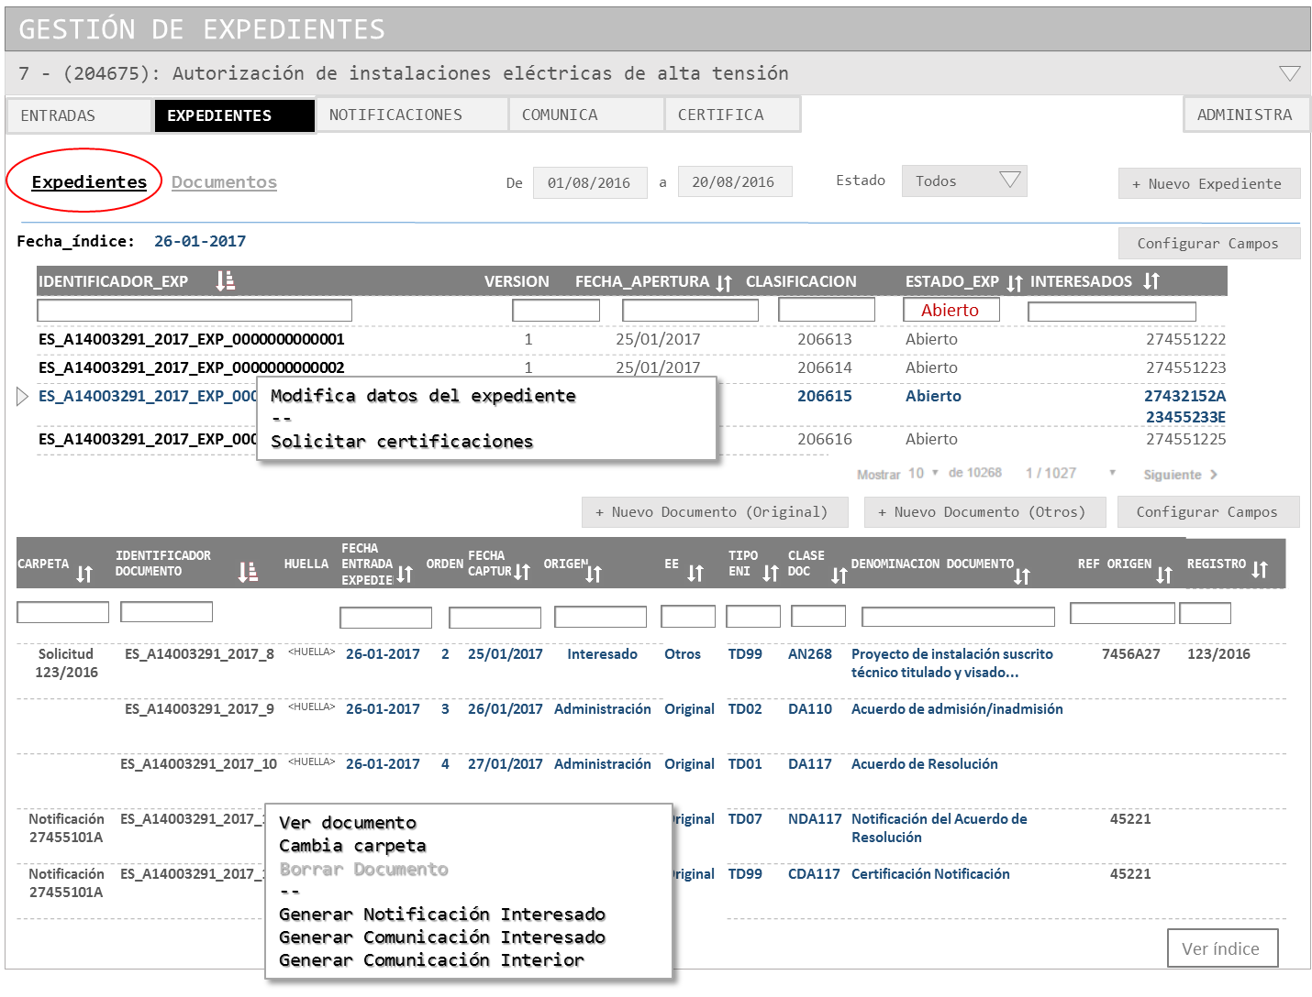
La transformación digital de la CARM - VI
Usuarios autorizados
Documentos de operaciones-e
Características expedientes DEXEL
Interfaz directo de expedientes-e DELFOS
SANDRA
Procedimiento-departamento tramitador
Aplicaciones autorizadas
Notes:
Los documentos asociados a todas las operaciones electrónicas en la tramitación de un tipo de trámite descritas se conservan en un sistema de gestión de expedientes (SGDE) que se denomina SANDRA.
SANDRA compartimenta los expedientes por tipo de trámite (procedimiento, servicio o serie de documentos simples) y departamento tramitador, de forma que solo pueden acceder los usuarios o aplicaciones autorizados. Los documentos de estas operaciones estarán o se almacenarán en SANDRA como evidencia legal de la operación o actuación.
Cada uno de estos expedientes tiene unas características distintas en función del procedimiento. Dichas características son establecidas por el responsable del procedimiento que determina los tramites que puede realizar el ciudadano (y documentos que aporta) y los tramites que realiza la administración (y los documentos que genera). Esta definición se hace en DEXEL, que es la aplicación objeto de este curso.
También será posible realizar estas operaciones a través de una aplicación genérica que se denomina DELFOS. DELFOS se utilizará cuando no exista una aplicación informática específica para gestionar un procedimiento. También podrá usarse para generar los documentos electrónicos de aquella parte de la gestión de un expediente que no esté contemplada en una aplicación ya existente.

Slide 26
Plan Estratégico de Administración Electrónica de la CARM (PAECARM)
SANDRA - I
Sistema electrónico de administración de expedientes electrónicos donde residirán los expedientes electrónicos EN TRÁMITE.
Proporciona soporte a la NORMALIZACIÓN necesaria, descargando a los responsables de los procedimientos de la tarea de interpretación de la información
Garantiza el cumplimiento de la ley
Asegura la custodia longeva de los expedientes y los documentos electrónicos que los conforman

Slide 27
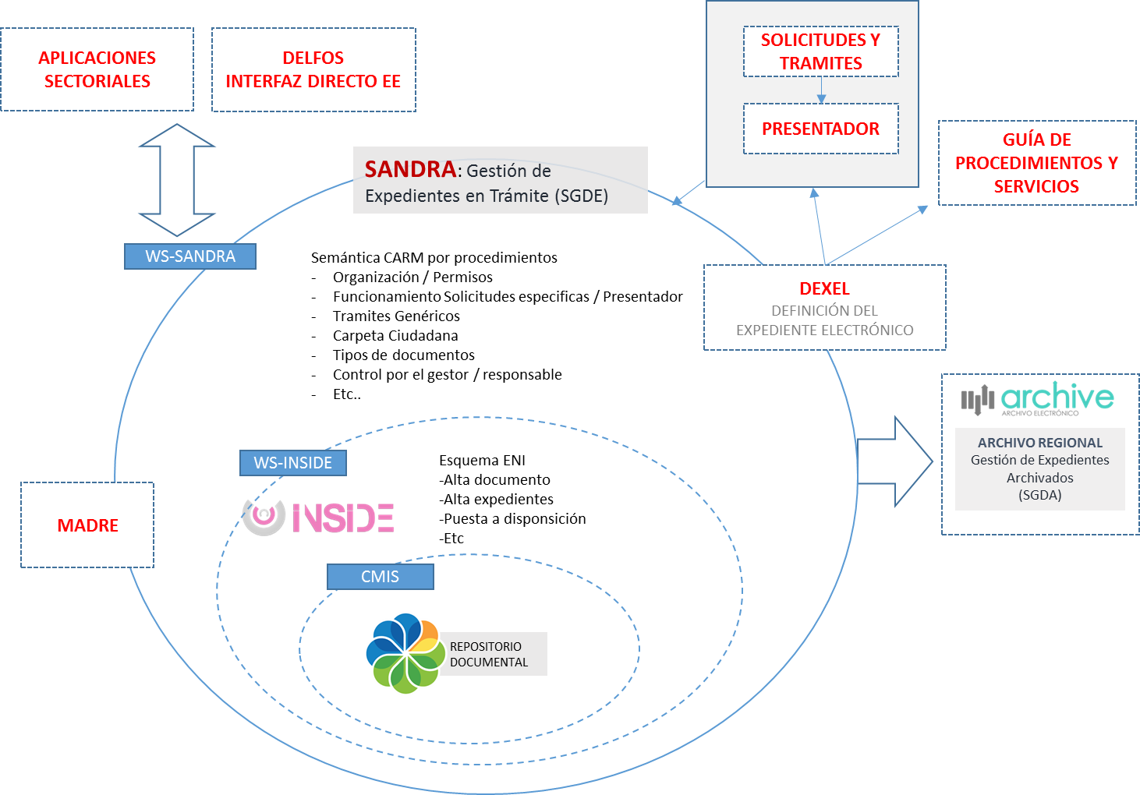
Plan Estratégico de Administración Electrónica de la CARM (PAECARM)
SANDRA - II

Slide 28
Plan Estratégico de Administración Electrónica de la CARM (PAECARM)
DELFOS
Permite realizar operaciones directamente sobre el expediente electrónico.
Pensada para uso de los gestores que no disponen de aplicación sectorial, o cuando, teniendo aplicación, haya documentos no integrados
Acceso a expedientes por procedimiento - departamento
Las autorizaciones de la aplicación DELFOS se establecen en DEXEL

Slide 29
Plan Estratégico de Administración Electrónica de la CARM (PAECARM)
DEXEL
Aplicación utilizada para la definición del procedimiento y sus expedientes relacionados.
El responsable del procedimiento es el encargado de dicha definición
DEXEL centraliza gran parte de la información relacionada con los procedimientos que será utilizada por todas las aplicaciones, a nivel:
Informativo (GSE, SIA, DIR3, etc)
Tramitación (SANDRA, DELFOS, aplicaciones SECTORIALES, etc).
Notes:
En DEXEL la definición de cada procedimiento la realiza el responsable del mismo y permite:
Clasificar el procedimiento (áreas temáticas, colectivos destinatarios, familias, etc.).
Parametrizar las formas de inicio, plazos, efectos del silencio, etc.
Establecer qué formularios y documentación se requieren para su tramitación.
Identificar las tasas asociadas al tipo de trámite.
Relacionar la regulación legal.
Establecer qué documentos forman parte del expediente, su nivel de confidencialidad y su estado, tanto los que aporta el interesado (DI) como los que se generan internamente por la propia administración (DA).
Definir las condiciones de acceso a los expedientes, por el personal y por las aplicaciones.

Slide 30
Plan Estratégico de Administración Electrónica de la CARM (PAECARM)
II. DEXEL. DESCRIPCION DE LA HERRAMIENTA

Slide 31
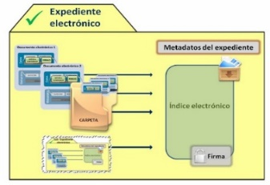
Plan Estratégico de Administración Electrónica de la CARM (PAECARM)
DEXEL
https://dexel-pru.carm.es/
DEXEL
DEFINICIÓN DE PROCEDIMIENTOS / EXPEDIENTES
CONSEJERIAS, ORGANISMOS Y ENTES
SANDRA
Gestión de Expedientes en Trámite (SGDE)
C1
C2
SEDE ELECTRÓNICA
DOCUMENTOS INTERESADO
DOCUMENTOS ADMINISTRACIÓN
C3
REGISTRO PRESENCIAL
C3bis
Cn

Slide 32
Plan Estratégico de Administración Electrónica de la CARM (PAECARM)
DEXEL
Centraliza gran parte de la información relacionada con los procedimientos que será utilizada por todas las aplicaciones informativas o de tramitación:
Guía de Procedimientos y Servicios de la CARM (GSE) y en el Sistema de Información Administrativa del Estado (SIA)
Se determina qué unidad orgánica es la responsable de la definición del procedimiento, qué unidad/unidades lo tramitan y qué usuarios son los autorizados de cada unidad tanto para mantener la información de definición del procedimiento, como para acceder a la información de sus expedientes (usuarios o aplicaciones)
Establece la relación con el Archivo Regional para su futuro archivado.
Determina la relación con el registro único de la CARM.

Slide 33
Plan Estratégico de Administración Electrónica de la CARM (PAECARM)
DEXEL
Centraliza gran parte de la información relacionada con los procedimientos que será utilizada por todas las aplicaciones tanto informativa como de tramitación:
Determina el formulario de solicitud asociado (específico o genérico) para el procedimiento
Establece los anexos que hay que presentar, de forma obligatoria u opcional, junto con la solicitud.
Establece qué certificados hay que presentar (cuando el interesado no da consentimiento a la administración para pedirlos en su nombre).
Establece la tasas asociadas a la solicitud.
Determina qué documentos aporta el interesado (DI) en el procedimiento, además de la solicitud de inicio. Estos documentos reflejan otros tramites del ciudadano asociados a dicho procedimiento.
Determina qué documentos de la administración (DA) asocian a un expediente de un procedimiento concreto.

Slide 34
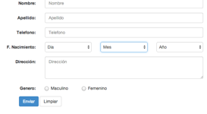
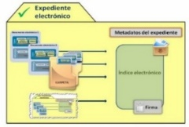
Plan Estratégico de Administración Electrónica de la CARM (PAECARM)
GUÍA DE PROCEDIMIENTOS Y SERVICIOS
DEXEL
FORMULARIO ESPECIFICO O GENERICO
(SEDE)
SANDRA
Gestión de Expedientes en Trámite (SGDE)
PRESENTADOR
AUTENTICACION/ REPRESENTACION
COMUNICACIÓN / NOTIFICACIÓN
ANEXOS
CERTIFICADOS
TASA /PAGO
REGISTRO
https://presentador-pru.carm.es/presentador/?proc=867&sol=PRUEBA00000000000001&guid=4b100789-0512-adef-914140428240
https://presentador-pru.carm.es/presentador/?proc=867&sol=PRUEBA00000000000002&guid=4b12fc15-0512-7a39-241145936118

Slide 35
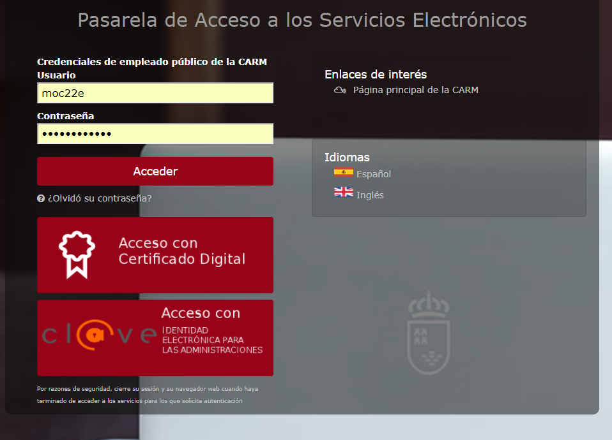
Plan Estratégico de Administración Electrónica de la CARM (PAECARM)
DEXEL
Acceso por https://dexel-pru.carm.es/

Slide 36
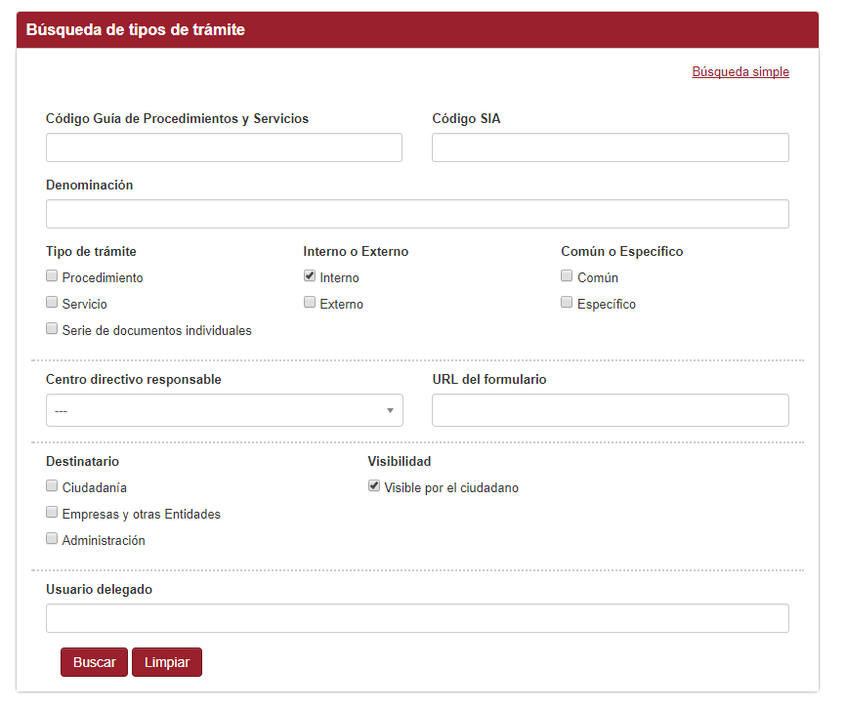
Plan Estratégico de Administración Electrónica de la CARM (PAECARM)
DEXEL

Slide 37
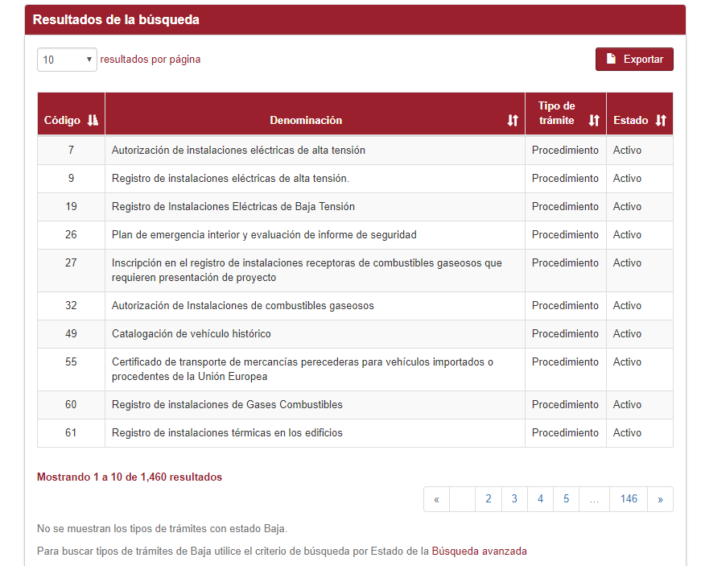
Plan Estratégico de Administración Electrónica de la CARM (PAECARM)
DEXEL

Slide 38
Plan Estratégico de Administración Electrónica de la CARM (PAECARM)
DEXEL
Formulario
Anexos
Certificados
Modelos Presenciales
Información adicional
Datos para los informadores
Lugares Presentacion
Informacion Recursos
Comentarios plazos de presentación
Datos Servicio de Atención al Ciudadano
Inicialmente presentaciones en papel y electronicas por año
Presentaciones, subsanaciones, notificaciones, etc por año y mes
Otra Informacion: duración media (apertura-cierre)
Descripcion del procedimiento
Tipo
Ambito
Departamento Responsable
Departamento Tramitador
Archivo
Normativa
Documentos Interesado
Documentos Administración
Otros Documentos Propios

Slide 39
Plan Estratégico de Administración Electrónica de la CARM (PAECARM)
DEXEL
Orden de 12 de julio de 2017 de las Consejerías de Hacienda y Administraciones Públicas y de Turismo, Cultura y Medio Ambiente, por la que se aprueba la política de gestión y archivo de documentos electrónicos de la Administración Pública de la Comunidad Autónoma de la Región de Murcia.

Slide 40
Plan Estratégico de Administración Electrónica de la CARM (PAECARM)
DEXEL
Permite la definición de expedientes:
Los expedientes están definidos en el artículo 70 de la Ley 39/2015 como el conjunto ordenado de documentos y actuaciones que sirven de antecedente y fundamento a la resolución administrativa, así como las diligencias encaminadas a ejecutarla, indicando que tendrán formato electrónico y se formarán mediante la agregación ordenada de cuantos documentos, pruebas, dictámenes, informes, acuerdos, notificaciones de formar parte de un expediente, tendrán siempre asociada al menos una firma electrónica de acuerdo con la normativa aplicable y demás diligencias deban integrarlos, así como un índice numerado de todos los documentos que contenga cuando se remita.
Asimismo, deberá constar en el expediente copia electrónica certificada de la resolución adoptada.
Según el artículo 41.2 del Real Decreto 1671/2009 y el Apartado IV de la Norma Técnica de Interoperabilidad de Documento electrónico, los documentos administrativos electrónicos, y aquellos susceptibles de formar parte de un expediente, tendrán siempre asociada al menos una firma electrónica de acuerdo con la normativa aplicable.
En el expediente electrónico se integran aquellos documentos, administrativos o no, que deban formar parte del mismo por ser el resultado de las actuaciones de la Administración encaminadas a la resolución administrativa de un asunto.
No se integrarán en el expediente las versiones de documentos salvo que deban figurar por razón de su normativa específica, en cuyo caso deberán firmarse electrónicamente.
En el caso de documentos con anexos, se tratarán, a efectos de validación o firma, como un único documento.

Slide 41
Plan Estratégico de Administración Electrónica de la CARM (PAECARM)
DEXEL
Permite la definición de agrupaciones documentales asociadas al servicio:
De acuerdo con lo dispuesto en el apartado II.2 de la Norma Técnica de Interoperabilidad de Expediente electrónico, se entiende por agrupaciones documentales aquellos conjuntos de documentos electrónicos que, habiendo sido creados al margen de un procedimiento reglado, se hubiesen formado mediante agregación como resultado de una secuencia de actuaciones coherentes que conducen a un resultado específico.
Dado que no son consecuencia de un procedimiento, podrán carecer de valor jurídico. No obstante, su tratamiento a efectos de gestión documental debería ser análogo al de los expedientes sujetos a un procedimiento, lo que exigiría que reunieran las siguientes características:
Sólo deben integrarse en la agrupación documentos finales, se deben excluir los borradores.
Los documentos deben estar dotados de un identificador único.
Todos los documentos deben estar fechados.
La agrupación documental debe considerarse cerrada en un momento determinado, sin admitir nuevos documentos.
Los documentos deben reseñarse también en un índice electrónico. Aunque no tengan firma, se debe obtener el hash (o algoritmo de funciones de resumen) del documento, lo que garantizaría, al menos, su integridad.
El índice electrónico recopilará el identificador, la huella, la fecha de los documentos y el orden dentro de la agrupación, si es relevante.
En la medida de lo posible, se asignarán metadatos análogos a los obligatorios de expediente electrónico.

Slide 42
Plan Estratégico de Administración Electrónica de la CARM (PAECARM)
DEXEL
No aparecerán en la Guía de procedimientos.
Se refiere a una agrupación de documentos de un mismo tipo (actas, convenios, etc.) que no estén integrados en un expediente electrónico ni en un servicio.
Su tratamiento a efectos de gestión documental deberá reunir las características siguientes:
Sólo se deben almacenar documentos finales, excluyendo los de otra naturaleza, como los borradores de documento.
Los documentos deben estar dotados de un identificador único.
Todos los documentos deben estar fechados.
Todos los documentos deben estar firmados electrónicamente.
En el caso de documentos con anexos, se tratan, a efectos de validación, como un único documento, o como documentos independientes, vinculados entre sí.
El documento debe tener asignados los metadatos correspondientes según la Norma Técnica de Interoperabilidad de Documento electrónico.

Slide 43
Plan Estratégico de Administración Electrónica de la CARM (PAECARM)
DEXEL
Especifico
SANDRA
Comun
Pro 2
Dep 2
Pro 1
Dep 2
Pro 3
Dep 7
DEPARTAMENTO RESPONSABLE DE LA DEFINICIÓN DEL PROCEDIMIENTO
Pro 4
Dep 1
Dep 2
Dep 1
Dep 3

Slide 44
Plan Estratégico de Administración Electrónica de la CARM (PAECARM)
DEXEL
Especifico
SANDRA
Comun
Pro 2
Dep 2
Pro 1
Dep 2
Pro 3
Dep 7
DEPARTAMENTOS
TRAMITADORES
Pro 4
Dep 1
Dep 2
Dep 1
Dep 3

Slide 45
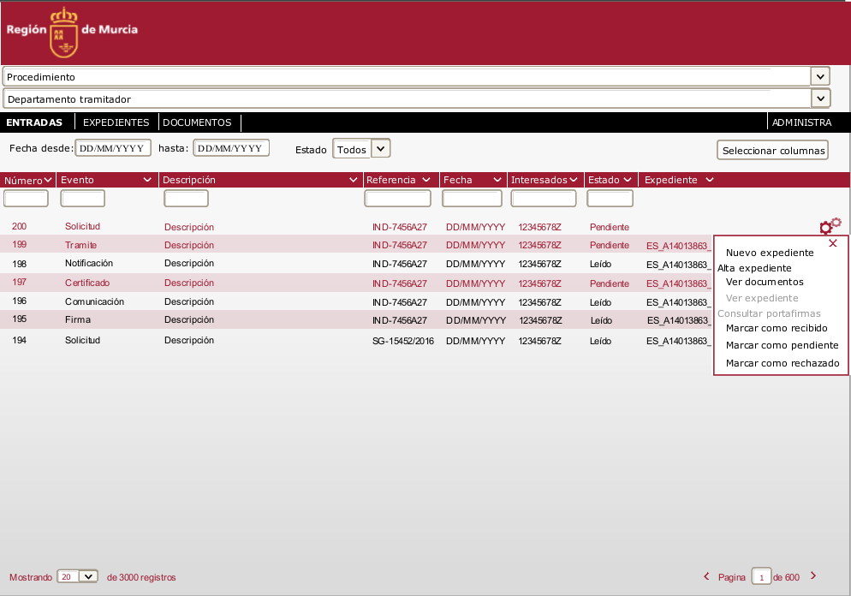
Plan Estratégico de Administración Electrónica de la CARM (PAECARM)
DEXEL
DELFOS
Usuarios Autorizados
DELFOS
SANDRA
Gestión de Expedientes en Trámite (SGDE)
Aplicaciones Autorizadas
CONSEJERIAS, ORGANISMOS Y ENTES
C1
C2
C3
Cn

Slide 46
Plan Estratégico de Administración Electrónica de la CARM (PAECARM)
DEXEL
El Archivo Regional establece las normas de traspaso de expedientes cerrados para cada serie documental
SANDRA
Gestión de Expedientes en Trámite (SGDE)
ARCHIVO REGIONAL
Gestión de Expedientes Archivados (SGDA)
Nº | FUNCIÓN | SUBFUNCIÓN | CÓDIGO SERIE | SERIE DOCUMENTAL | PROCEDIMIENTO
725 | Área de Medio Ambiente | Calidad y evaluación ambiental | 0439 | Expedientes de aprobación de planes empresariales de prevención de envases y residuos de envases | 6923
726 | Área de Medio Ambiente | Calidad y evaluación ambiental | 0440 | Expedientes de aprobación de planes empresariales de prevención de los efectos de los aceites industriales sobre el medio ambiente | 6942
727 | Área de Medio Ambiente | Calidad y evaluación ambiental | 0441 | Expedientes de aprobación de sistemas propios de gestión de aceites usados | 7124
728 | Área de Medio Ambiente | Calidad y evaluación ambiental | 0442 | Expedientes de aprobación de sistemas propios de gestión de neumáticos usados | 7182
729 | Área de Medio Ambiente | Calidad y evaluación ambiental | 0443 | Expedientes de autorización ambiental integrada | 5723
730 | Área de Medio Ambiente | Calidad y evaluación ambiental | 0444 | Expedientes de autorización ambiental única | 5782
731 | Área de Medio Ambiente | Calidad y evaluación ambiental | 0445 | Expedientes de autorización de actividades de gestión de residuos peligrosos | 5823
732 | Área de Medio Ambiente | Calidad y evaluación ambiental | 0447 | Expedientes de autorización de actividad de eliminación de residuo en vertedero | 6924
733 | Área de Medio Ambiente | Calidad y evaluación ambiental | 0472 | Expedientes de aprobación de planes empresariales de prevención de neumáticos fuera de uso | 6943

Slide 47
Plan Estratégico de Administración Electrónica de la CARM (PAECARM)
DEXEL
1. FORMULARIO SOLICITUD
ESPECIFICO
GENERICO (MODELO PAPEL)
SANDRA
Procedimiento XXX
Departamento Tramitador AAA
Exp
APERTURA
EXPEDIENTE
Solicitud + Anexos
Valoración
Informe 1
Informe 2
Resolución
Cierre Expediente
SOLICITUD
2. PRESENTADOR
ANEXOS
CERTIFICADOS (CONSENTIMIENTO)
TASA
RECIBO PAGO PREVIO

Slide 48
Plan Estratégico de Administración Electrónica de la CARM (PAECARM)
DEXEL
DI
DA
DOCUMENTOS INTERESADO DISTINTOS DE LA PROPIA SOLICITUD.
APARECEN EN LA GUIA Y EN LA SEDE ELECTRONICA COMO TRAMITES DE ASOCIADOS AL PROCEDIMIENTO.
ES OBLIGATORIO INDICAR EL CÓDIGO DEL EXPEDIENTE PARA PODER TRAMITARLOS
DOCUMENTOS GENERADOS POR LA ADMINISTRACION
CON LA OBLIGATORIA INDICACIÓN DEL EXPEDIENTE
SANDRA
DELFOS
Procedimiento XXX
Departamento Tramitador AAA
Escrito de cumplimiento al requerimiento de subsanación/mejora (artículo 68).
Solicitud del interesado tramitación de urgencia (artículo 33)
Escrito de desistimiento (artículo 84).
……..
Exp
Solicitud + Anexos
Notificacion Subsanacion
Subsanación
Valoración
Informe 1
Informe 2
Resolución
Cierre Expediente
APLICACIONES SECTORIAL
C1
C2

Slide 49
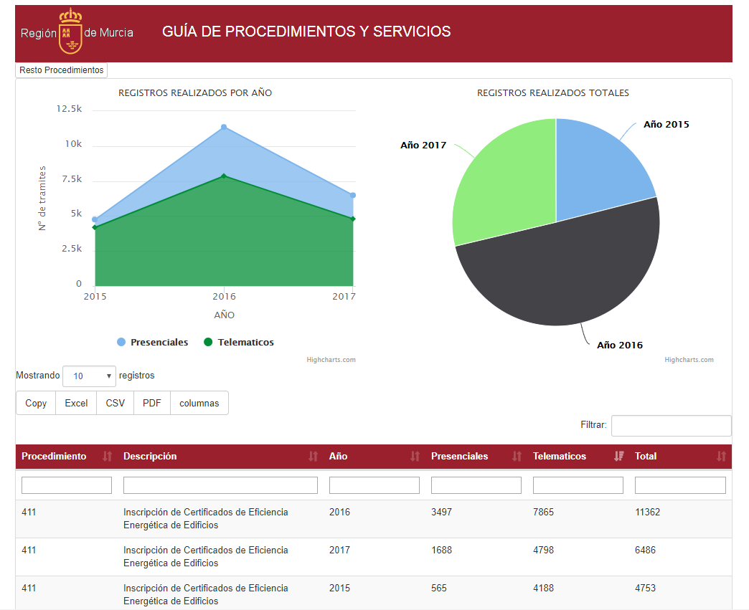
Plan Estratégico de Administración Electrónica de la CARM (PAECARM)
DEXEL

